Slide 1
ＰＦＩ方式による官庁施設の整備
（株)竹中工務店
奥田 修一
（元国土交通省官庁営繕部長）

Slide 2
本日の説明内容
ＰＦＩと我が国への導入
現在までのＰＦＩ事業実施状況
官庁施設PFI事業の実際（７号館を中心に）
ＰＦＩ手法の課題と今後

Slide 3
ＰＦＩとは
公共施設等の建設、維持管理、運営等に民間の資金、経営能力及び技術的能力を活用することにより、同一水準のサービスをより安く、又は、同一価格でより上質のサービスを提供する手法。
「民間資金等の活用による公共施設等の整備等の促進に関する法律」（ＰＦＩ法）に基づき実施。

Slide 4
対象となる公共施設等
道路、鉄道、港湾、空港、河川、公園、水道、下水道、工業用水道等の公共施設
庁舎、宿舎等の公用施設
賃貸住宅及び教育文化施設、廃棄物処理施設、医療施設、社会福祉施設、更生保護施設、駐車場、地下街等の公益的施設
情報通信施設、熱供給施設、新エネルギー施設、リサイクル施設、観光施設及び研究施設
船舶、航空機等の輸送施設及び人工衛星

Slide 5
ＰＦＩ事業の類型
サービス購入型
公的部門からのサービス購入支払いによって事業コストを
回収する。
独立採算型
利用料金収入等の受益者からの支払いによって事業コスト
を回収する。
ジョイントベンチャー型
上記両方の支払いによって事業コストを回収する。
サービス購入型
独立採算型
混合型（JV型）

Slide 6
ＰＦＩの事業方式
ＢＯＴ
Build Operate Transfer
ＢＴＯ
Build Transfer Operate
ＢＯＯ
Build Own Operate
ＲＯ
Renovate Operate

Slide 7
PFI PPP

Slide 8
従来型公共事業とＰＦＩ事業の違い
一括発注
性能発注
長期契約
内閣府資料より

Slide 9
ＶＦＭの説明
リスクを最もよく管理出来るものに分配
内閣府資料より

Slide 10
ＰＦＩ実施までの流れ
内閣府資料より

Slide 11
英国におけるＰＦＩの導入
1979年 サッチャー政権誕生、民営化の推進
1992年 財務大臣がＰＦＩの導入を表明
背景 ・公共事業費の縮減 ・市場化メカニズム
・行財政改革 ・民間資金導入
1994年 ユニバーサルテスティング導入
（1997年廃止）
1997年 財務省ＰＦＩタスクフォース設置
ガイドライン 技術指針 ケーススタディ作成

Slide 12
我が国でのＰＦＩの導入
1997年 緊急経済対策で新しい社会資本整備手法
（ＰＦＩ・ＢＯＴ等）の検討が盛り込まれる
1998年 与党ＰＦＩプロジェクトチーム発足
1998年 建設省、通産省研究会等の中間報告発表
1998年 ＰＦＩ法当初案国会提出
1999年 ＰＦＩ法新法案提出 可決成立
1999年 総理府にＰＦＩ推進室設置

Slide 13
建設投資の推移
PFI法制定

Slide 14
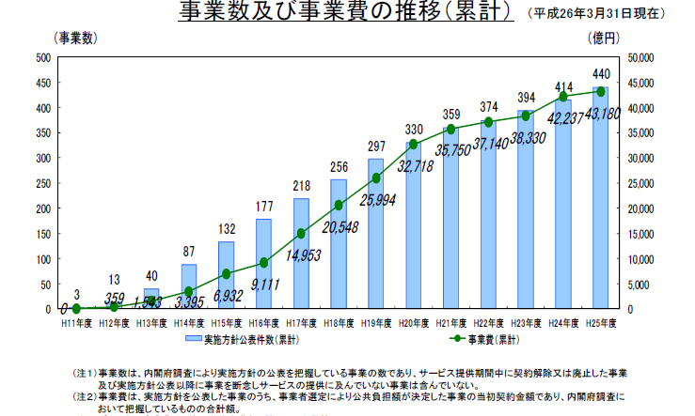

これまでのＰＦＩ事業の実績
導入期 年26件 １千億
停滞期 年22件 2千億
拡大期 年40 件 5千億
内閣府資料より

Slide 15
PFI法改正の経緯
年度 | 改正内容等
１１年制定 | 目的、定義、基本理念、基本方針、実施方針、特定事業の選定、 民間事業者の選定、客観的な評価、支援と協力、長期（30年）債務、民間資金等活用推進委員会の設置
１３年改正 | 公共施設等の管理者の範囲の拡大（国会、最高裁、会計検査院） 行政財産の貸付に関する特例措置の実施（合築で貸付可能に）
１７年改正 | 行政財産の貸付の拡充 民間事業者の選定にあたっての評価方法の明確化（総合評価）
２３年改正 | PFIの対象施設の拡大（賃貸住宅、船舶、航空機、人工衛星） 民間事業者による提案制度の導入 公共施設等運営権制度の導入
２５年改正 | 民間資金等活用事業推進機構の設立

Slide 16
民間資金等活用推進委員会作成資料
事業実施に関する基本方針
実施プロセスに関するガイドライン
リスク分担等に関するガイドライン
VFMに関するガイドライン
契約に関するガイドライン
モニタリングに関するガイドライン
公共施設等運営権等に関するガイドライン

Slide 17
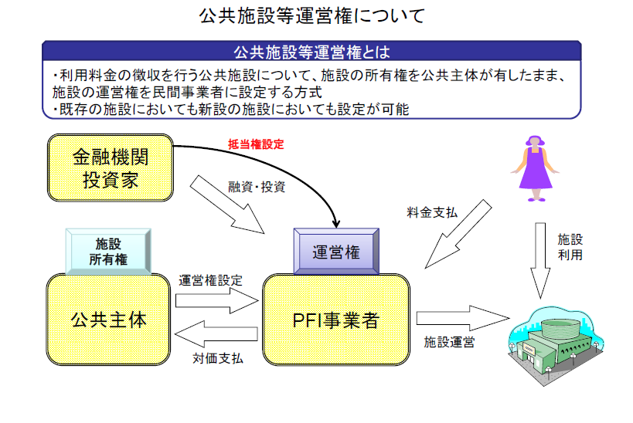
内閣府資料より

Slide 18
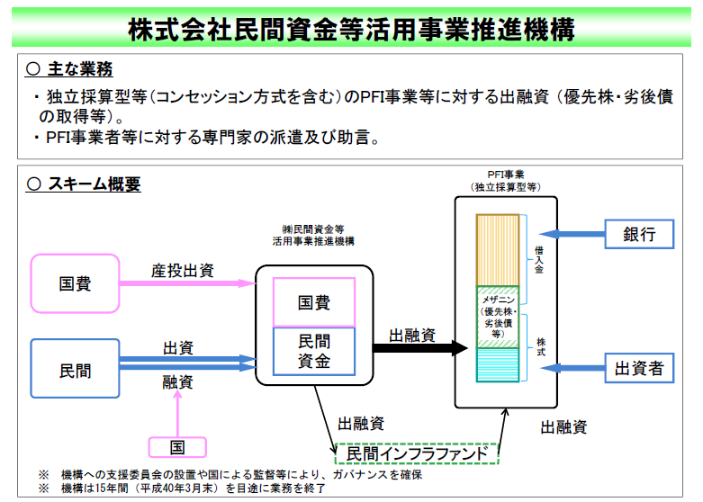
内閣府資料より

Slide 19
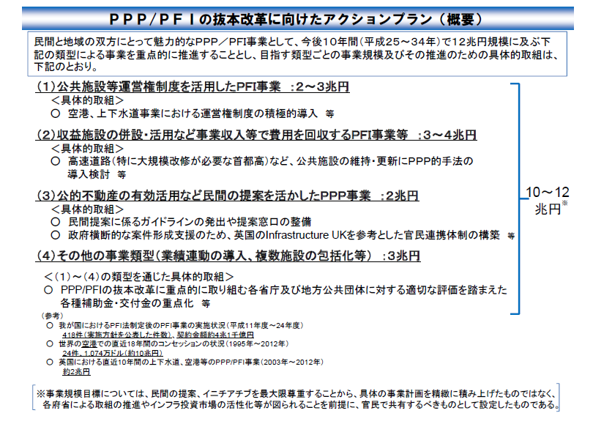
平成２５年６月６日 民間資金等活用事業推進会議決定
内閣府資料より

Slide 20
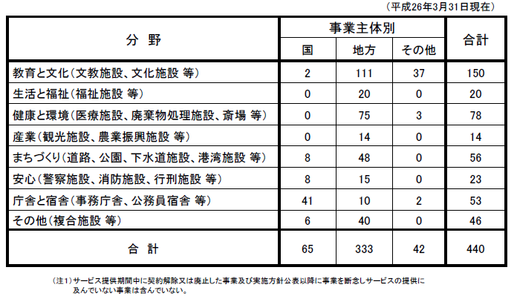
分野別実施状況
内閣府資料より

Slide 21
分野別件数
ＰＦＩ年鑑より作成

Slide 22
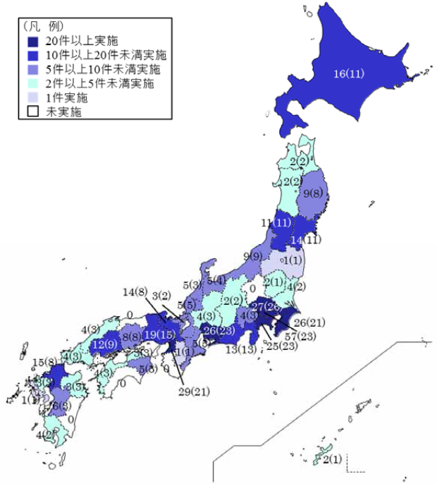
地域別実施状況
内閣府資料より

Slide 23
ＰＦＩ年鑑より作成

Slide 24
ＰＦＩ年鑑より作成

Slide 25
ＰＦＩ年鑑より作成

Slide 26
ＰＦＩ年鑑より作成

Slide 27
ＰＦＩ年鑑より作成

Slide 28
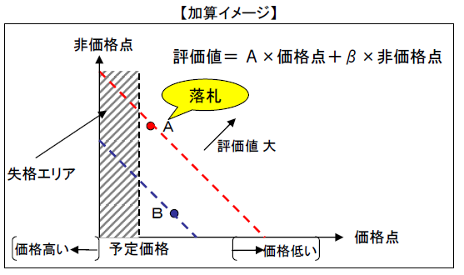
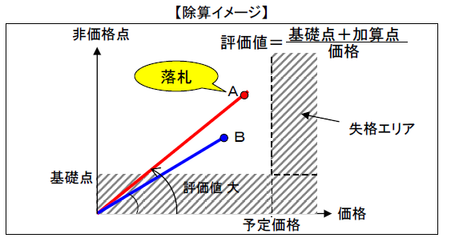
加算方式と除算方式

Slide 29
契約金額における施設整備費と管理運営費
億円
ＰＦＩ年鑑より作成

Slide 30
特定事業選定時のVFM分布
件数

Slide 31
入札結果時のVFM分布
件数
ＰＦＩ年鑑より作成

Slide 32
ＶＦＭの推移（単純平均％)
ＰＦＩ年鑑より作成

Slide 33
分野別の平均ＶＦＭ（％）
ＰＦＩ年鑑より作成

Slide 34
平均応募グループ数
ＰＦＩ年鑑より作成

Slide 35
リスクの規定がある割合と官民の分担
リスク | 規定率 | 官 | 民 | 双方
不可抗力リスク | 97 | 9 | 2 | 89
法令変更リスク | 95 | 15 | 2 | 83
資金調達リスク | 92 | 0 | 93 | 7
測量･調査リスク | 90 | 3 | 11 | 86
工事遅延・未完工リスク | 90 | 1 | 23 | 76
工事費増大リスク | 90 | 1 | 10 | 89
要求水準未達リスク | 89 | 0 | 91 | 9
許認可取得リスク | 88 | 2 | 26 | 72
住民対応リスク | 86 | 7 | 3 | 90
設計変更リスク | 84 | 17 | 7 | 77
第三者賠償リスク | 84 | 0 | 32 | 68
施設損傷リスク | 83 | 3 | 20 | 77
入札説明書・募集要項リスク | 82 | 99 | 0 | 1
税制変更リスク | 81 | 2 | 14 | 84
環境保全リスク | 80 | 0 | 67 | 33
一般的損害リスク（建設時) | 77 | 0 | 90 | 9
性能リスク（建設時) | 74 | 0 | 96 | 4
維持管理費上昇リスク | 69 | 4 | 33 | 63
金利リスク | 69 | 4 | 49 | 47
計画変更リスク（維持管理) | 68 | 63 | 3 | 34
契約締結リスク | 67 | 1 | 13 | 86
建設時物価変動リスク | 62 | 2 | 63 | 35
用地確保リスク | 62 | 40 | 26 | 34
内閣府レポートより

Slide 36
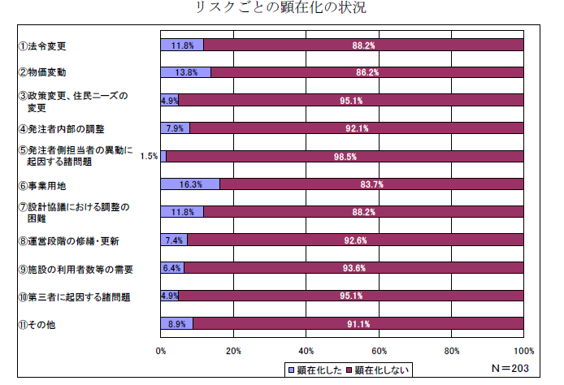
リスクの顕在化
内閣府レポートより

Slide 37
事業実施に至らなかった事例
理由 | 件数 | 個別理由
応募なし | 7
応募はあるも適格者なし | 6 | 指名停止になる
 |  | 提案内容が要求仕様を満足せず
 |  | 予定価オーバー
辞退 | 4 | 合意に至らず
 |  | 相手方の方針変更
方針の変更 | 13 | 事業仕分け
 |  | 首長交代
 |  | 市町村合併
議会で否決 | 4
用地関係 | 2 | 用地取得交渉難航
 |  | 用地で空洞が判明
ＰＦＩ年鑑より作成

Slide 38
需要予測に関する課題事例
タラソ福岡事業概要 |  |  | タラソ福岡調査検討報告書から
事業名称 | 福岡市臨海工場余熱利用施設整備事業 |  | ・事業者の過大な売り上げ想定と低価格での提案
発注者 | 福岡市 |  | ・運営経験のない建設企業が代表としてﾘｽｸﾏﾈｼﾞﾒﾝﾄ
ＰＦＩ事業範囲 | 余熱利用施設の設計・建設、維持管理・運営 |  | ・市は適正な需要予測を行っていながら審査に反映せず
事業方式 | ＢＯＴ |  | ・審査委員会に金融の専門家が不在
事業形態 | サービス対価（委託料）＋利用者収入 |  | ・応募期間が二週間と短く十分な検討が困難
事業期間 | １５年 |  | ・提案と価格の二段階審査で両者が切離されている
スケジュール | 実施方針公表H12.3.30 事業協定締結H13.2.23 開業H14.4.1 |  | ・市はサービス水準のみで財務面でのモニタリングせず
金額 | 入札価格１１．９億円（予定価格上限 １７億円） |  | ・破綻時の事業継続について準備が不足
代表企業 | 大木建設 |  | ・プロジェクトファイナンスの意義が発揮されていない
タラソ福岡経緯 |  |  | 需要見込みが問題となった事例
H14.4.1 開業 | 初年度利用見込み24.7万人に対し利用者10.9万人 |  | ひびきコンテナーターミナルPFI事業（北九州市）
H15.7 ﾘﾆｭｰｱﾙ | マシンジムやスタジオなどフィットネス部門の強化 |  | ２００５年４月に供用開始したが取扱貨物量が低迷してSPC
 | 代表企業による支援 |  | 業績悪化、２００７年７月に市が購入し市営施設に
H16.1 状況報告 | 収支悪化について市に報告 |  | 名古屋港イタリア村（名古屋港管理組合）
H16.3 代表企業破綻 | 大木建設が民事再生手続き開始の申立て |  | ２００５年４月に商業施設開業したが２年目以降入場者数が
H16.11 施設閉鎖 | H16.9にSPC取締役会で閉鎖決定 |  | 減少、SPC及び代表企業が破綻、２００８年５月に閉鎖
H17.2 施設譲渡 | 新SPCに施設譲渡し、H17.4より事業再開

Slide 39
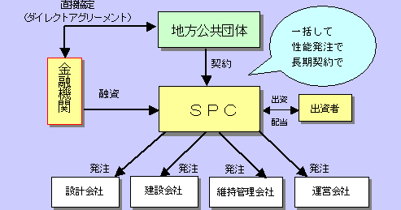
内閣府資料より

Slide 40
病院PFI解約事例
事業名 | 近江八幡市民病院整備運営事業 | 高知県･高知市新病院整備運営事業
発注者 | 近江八幡市 | 高知県・市病院組合
施設内容 | 建物延３．３万㎡ ４０７病床 | 建物延６．７万７㎡ ６３２病床
事業範囲 | 設計・建設・管理運営（関連業務全般） | 設計・建設・管理運営（関連業務全般）
事業方式 | BOT | BTO（病院施設）、BOT（職員宿舎）
事業形態 | サービス購入型（利便施設は独立採算） | サービス購入型（利便施設は独立採算）
事業期間 | ３３年（建設３年、管理運営３０年） | ３０年
金額 | 建設・機器購入 約１５０億 管理運営 約５００億 | 建設・機器購入 約５００億 管理運営 約１６００億
事業者 | 大林組を代表とするコンソーシアム | オリックスを代表とするコンソーシアム
供用開始 | ２００６年１０月 | ２００５年３月
契約解除 | ２００９年３月 | ２０１０年３月
病院PFIの特徴 | 診療業務は営利法人は出来ないことからPFI事業として実施する業務と分離二本立てとなる
 | イニシャルの設計・建設・機器購入に対し管理運営の比率が高い
 | PFI事業で実施する医療関連業務は診療部門と直結し高い専門性を有する
指摘された課題 | 医療業務とPFI業務の連携不足 | SPCの病院経営に対する経験不足
 | 支払い条件設定の課題 | 長期契約に対する課題

Slide 41
スポパーク松森天井崩落事故
PFI方式による公共サービスの安全性確保に関する調査検討報告書より
民が担うPFIでは事故は避けがたい | PFIであるかどうかは安全性とは本来関係ない
大手企業のPFIであれば自己は防げた | 企業の規模が安全性を左右する訳ではない
BOTであるがゆえに事故は起こった | BOTでもBTOでも官民双方の安全性への意識に相違はない

Slide 42
契約金額ランキング（５００億円以上）
順位 | 事業名 | 契約金額（百万円）
1 | 多摩広域基幹病院及び小児総合医療センター整備等事業 | 237,231
2 | 高知県･高知市新病院整備運営事業 | 230,903
3 | 東京都がん・感染症医療センター整備運営事業 | 186,153
4 | 愛媛県立中央病院整備運営事業 | 182,068
5 | 筑波大学附属病院再開発に係る施設整備等事業 | 135,000
6 | Ｘバンド衛星通信中継機能等の整備･運営事業 | 122,073
7 | 準天頂衛星ｼｽﾃﾑの運用等事業 | 117,284
8 | 衆議院新議員会館整備等事業 | 110,683
9 | 神戸市立中央市民病院整備運営事業 | 102,378
10 | 中央合同庁舎第7号館整備等事業 | 88,271
11 | 島根あさひ社会復帰促進センター整備運営事業 | 87,884
12 | 京都市立病院整備運営事業 | 85,316
13 | 東京都精神医療センター整備運営事業 | 73,526
14 | 近江八幡市民病院整備運営事業 | 66,100
15 | 神奈川県立がんセンター整備運営事業 | 63,200
16 | 参議院議員会館整備等事業 | 58,364
17 | 東京都朝霞浄水場・三園浄水場常用発電設備等整備事業 | 53,940
18 | さいたま市新クリーンセンター整備事業 | 53,482
19 | 東京国際空港国際線地区エプロン等整備等事業 | 52,000
ＰＦＩ年鑑より作成

Slide 43
選定代表企業ランキング
順位 | 企業名 | 件数
1 | 大林組 | 33
2 | 大成建設 | 24
3 | 清水建設 | 22
4 | 鹿島建設 | 17
5 | 三菱ＵＦＪリース | 16
6 | 東洋食品 | 13
7 | 大和リース | 12
7 | 長谷工コーポレーション | 12
9 | 奥村組 | 9
9 | 九電工 | 9
11 | 東亜建設工業 | 8
12 | 新日鉄住金 | 7
12 | 日立製作所 | 7
14 | グリーンハウス | 6
14 | 戸田建設 | 6
14 | 新日鉄住金エンジニアリング | 6
14 | 東急建設 | 6
18 | ジョンソンコントロール | 5
18 | 三菱商事 | 5
20 | ＮＩＰＰＯ | 4
20 | 金子建設工業 | 4
20 | 合人社計画研究所 | 4
20 | 三井物産 | 4
20 | 四電工 | 4
20 | 西松建設 | 4
20 | 前田建設工業 | 4
参加代表企業ランキング
順位 | 企業名 | 件数
1 | 大林組 | 82
2 | 三菱ＵＦＪリース | 36
3 | 大和リース | 35
4 | 鹿島建設 | 29
4 | 大成建設 | 29
6 | 清水建設 | 27
7 | 東亜建設工業 | 20
8 | 新日鉄住金 | 19
9 | 奥村組 | 17
10 | 西松建設 | 16
11 | 安藤・間 | 15
11 | 三菱商事 | 15
11 | 淺沼組 | 15
14 | 日立製作所 | 14
15 | 伊藤忠商事 | 12
15 | 熊谷組 | 12
17 | 大和ハウス工業 | 11
18 | ＮＩＰＰＯ | 10
18 | オリックス | 10
18 | 鴻池組 | 10
18 | 大木建設 | 10
ＰＦＩ年鑑より作成

Slide 44
選定構成企業ランキング
順位 | 企業名 | 件数
1 | 三菱ＵＦＪリース | 28
2 | 梓設計 | 21
3 | 東急コミュニティー | 20
3 | 日本管財 | 20
5 | 鹿島建設 | 19
6 | 佐藤総合計画 | 17
7 | 三菱電機ﾋﾞﾙテクノサービス | 16
8 | ハリマビステム | 15
9 | 竹中工務店 | 14
10 | 日建設計 | 13
11 | 太平ビルサービス | 12
11 | 大成サービス | 12
11 | 日立ビルシステム | 12
14 | アイホー | 10
14 | 伊藤忠アーバンコミュニティ | 10
14 | 戸田建設 | 10
17 | 合人社計画研究所 | 9
17 | 大建設計 | 9
17 | 日総建 | 9
17 | 日本調理機 | 9
参加構成企業ランキング
順位 | 企業名 | 件数
1 | 梓設計 | 35
2 | 東急コミュニティー | 33
3 | 日本管財 | 31
4 | 合人社計画研究所 | 29
5 | 三菱ＵＦＪリース | 28
5 | 日立ビルシステム | 28
7 | 太平ビルサービス | 27
8 | ハリマビステム | 26
9 | 佐藤総合計画 | 25
10 | 三菱電機ﾋﾞﾙテクノサービス | 24
11 | 鹿島建設 | 23
11 | 日立建設設計 | 23
13 | 石本建築事務所 | 21
14 | 奥村組 | 20
14 | 戸田建設 | 20
14 | 山下設計 | 20
14 | 大建設計 | 20
18 | ゼクタ | 19
18 | 竹中工務店 | 19
20 | 安藤・間 | 18
20 | 伊藤忠アーバンコミュニティ | 18
20 | 日建設計 | 18
ＰＦＩ年鑑より作成

Slide 45
コンサルタント（総合アドバイザー）ランキング
順位 | 企業名 | 件数
1 | パシフィックコンサルタント | 61
2 | みずほ総合研究所 | 37
3 | ﾌﾟﾗｲｽｳｫｰﾀｰﾊｳｽｸｰﾊﾟｰｽﾞ | 35
3 | 日本経済研究所 | 35
5 | 長大 | 34
6 | 日本総合研究所 | 27
7 | 建設技術研究所 | 22
8 | 佐藤総合計画 | 21
8 | 三菱UFJﾘｻｰﾁ＆ｺﾝｻﾙﾃｨﾝｸﾞ | 21
8 | 野村総合研究所 | 21
11 | 三菱総合研究所 | 17
12 | 地域経済研究所 | 11
13 | 日建設計シビル | 10
13 | 日本上下水道設計 | 10
15 | ＵＦＪ総合研究所 | 9
16 | 八千代エンジニアリング | 8
17 | エイトコンサルタント | 5
17 | ニュージェック | 5
17 | 中電技術コンサルタント | 5
20 | エイト日本技術開発 | 4
20 | りそな総合研究所 | 4
20 | 第一勧銀総研 | 4
20 | 日建設計総合研究所 | 4
ＰＦＩ年鑑より作成

Slide 46
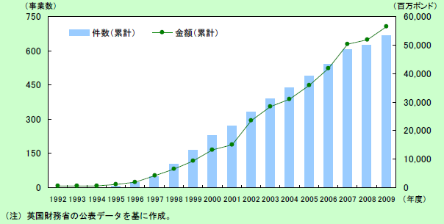
英国PFIの事業数推移

Slide 47
官庁営繕部実施のPFI事業
•中央合同庁舎第７号館
•衆議院新議員会館
•参議院新議員会館
•中央合同庁舎第８号館
•盛岡第２地方合同庁舎
•九段第３合同庁舎・千代田区役所本庁舎
•東京地家裁立川支部
•甲府地方合同庁舎・公務員宿舎甲府住宅
•立川地方合同庁舎
•東京国税局
•気象庁虎ノ門庁舎・港区立教育センター
•東雲合同庁舎
•富山県警察学校
•大津地方合同庁舎
•大阪府警察学校
•鹿児島県警察学校
•熊本合同庁舎Ｂ棟
•苫小牧法務総合庁舎
計１８件 契約金額合計 約４３００億円
事業類型 サービス購入型
事業方式 BTO方式
選定方式 総合評価型一般競争
事業期間 １０～２０年（平均１２年）
選定時VFM １～８％（平均4.3％）
入札後VFM ３～３７％（平均21.4％）

Slide 48
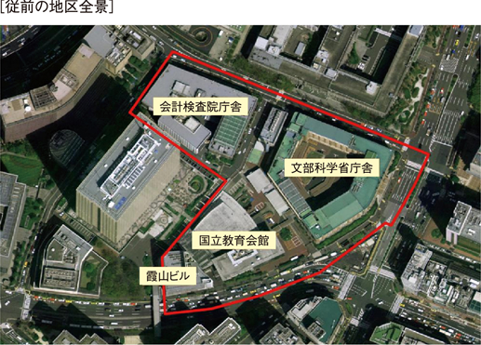
都市再生プロジェクト（第1次決定 平成１３年６月）
「文部科学省、会計検査院について、PFI手法による建て替えと、これらの官庁施設を含む街区全体の再開発について、必要な調査を実施する」

Slide 49
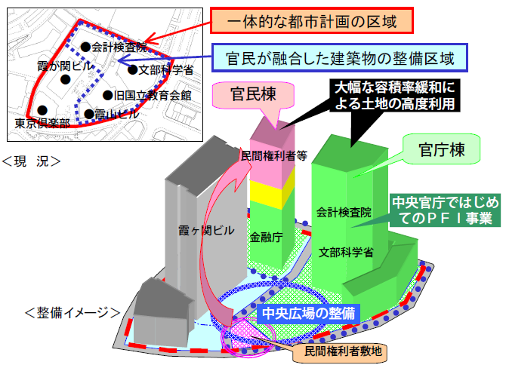
再開発地区計画
市街地再開発
民間収益施設

Slide 50
事業スケジュール
年月 | PFI事業 | 都市計画関連
平成１３年６月 | 都市再生プロジェクト決定 | 平成１ ３年１２月 霞ヶ関三丁目南地区まちづくり提案書
平成１４年６月 | 実施方針の公表 | 平成１４年６月 市街地再開発事業基本合意書締結
平成１４年８月 | 特定事業の選定 | 平成１４年１１月 市街地再開発事業事業合意書締結
平成１４年１１月 | 入札公告 | 平成１ ５年１月 地区計画都市計画決定
平成１５年４月 | 落札者の決定 | 平成１６年３月 地区整備計画都市計画決定
平成１５年６月 | 契約の締結 | 平成１６年６月 市街地再開発事業施行認可
平成１７年１月 | 着工
平成１９年９月 | 引渡（第一期） | 平成２１年３月 市街地再開発事業終了
平成３３年度 | 本体事業終了
平成４６年度 | 民間収益施設事業終了

Slide 51
建設費・維持管理費の縮減

Slide 52
支払いパターンと現在価値化の率
0.8

Slide 53
・建設費、維持管理費の縮減
段階 | 縮減理由
建設段階 | 性能発注により最適設計のノウハウが生かせる
 | 設計・施工一括による資材調達・施工計画の最適化
 | 建築・設備一括発注による効率化
維持管理段階 | 維持管理の容易さを考慮した設計
 | 長期契約による効率性の向上
 | 一括維持管理による効率化の工夫
・リスク調整額の算定
・資金調達の構成、金利、手数料、配当等
・税金
・割引率

Slide 54
要求水準、応募条件及び業績監視
要求水準の規定のしかた
設計、監理、建設、維持管理の企業の資格要件
技術者の資格要件
予定価格の算定方法
業績監視（モニタリング）の方法
業務改善要求と減額措置
民間収益施設に関する取り扱い

Slide 55
審査委員会構成
審査経緯
氏名 | 所属 | 部会
山内 弘隆 | 一橋大学教授（委員長） | 事業計画
光多 長温 | 鳥取大学教授 | 事業計画
緒方 瑞穂 | 日本不動産鑑定協会理事 | 事業計画
古谷 誠章 | 早稲田大学教授 | 施設整備・維持管理
高橋 志保彦 | 神奈川大学教授 | 施設整備・維持管理
坂本 雄三 | 東京大学教授 | 施設整備・維持管理
野城 智也 | 東京大学教授 | 施設整備・維持管理
石田 和成 | 国土交通省官庁営繕部管理課長
奥田 修一 | 国土交通省官庁営繕部営繕計画課長
島田 正寛 | 文部科学省会計課政府調達企画官
堀口 清 | 会計検査院会計課会計管理官
三井 秀範 | 金融庁総務課管理室長
審査基準審議
委員会２回 部会各１回開催
第二次審査
委員会２回 部会各３回開催

Slide 56
入札結果
大項目 | 中項目 | 配点 | 新日鉄Ｇ | 三井不動産･大林･清水Ｇ | 竹中工務店Ｇ
事業計画 | 事業主体 | 25 | 15 | 12 | 16
 | 収支･資金計画 | 25 | 15 | 14 | 17
 | 資金調達計画 | 25 | 17 | 13 | 18
民間収益施設 | 整備計画 | 35 | 30 | 25 | 30
 | 事業計画 | 15 | 11 | 6 | 8
施設整備 | 地域性 | 32 | 7 | 19 | 21
 | 景観性 | 11 | 2 | 6 | 8
 | 環境負荷低減 | 25 | 18 | 18 | 22
 | 周辺環境保全 | 6 | 2 | 4 | 3
 | 機能維持 | 5 | 1 | 1 | 1
 | 利便性 | 6 | 0 | 2 | 3
 | バリアフリー | 4 | 1 | 1 | 2
 | 室内環境 | 16 | 5 | 8 | 9
 | 経済性 | 30 | 4 | 10 | 17
維持管理 | 修繕計画 | 20 | 4 | 4 | 8
 | 業務計画 | 10 | 3 | 3 | 2
運営 | 運営体制 | 10 | 1 | 2 | 0
合計 |  | 300 | 139 | 147 | 185
入札参加者 | 得点（基礎点700＋加算点） | 入札価格(億円) | 評価値 | 順位
新日鉄Ｇ | 833 | 883 | 0.944 | 1
三井不動産･大林･清水Ｇ | 847 | 1102 | 0.768 | 3
竹中工務店Ｇ | 885 | 967 | 0.915 | 2

Slide 57
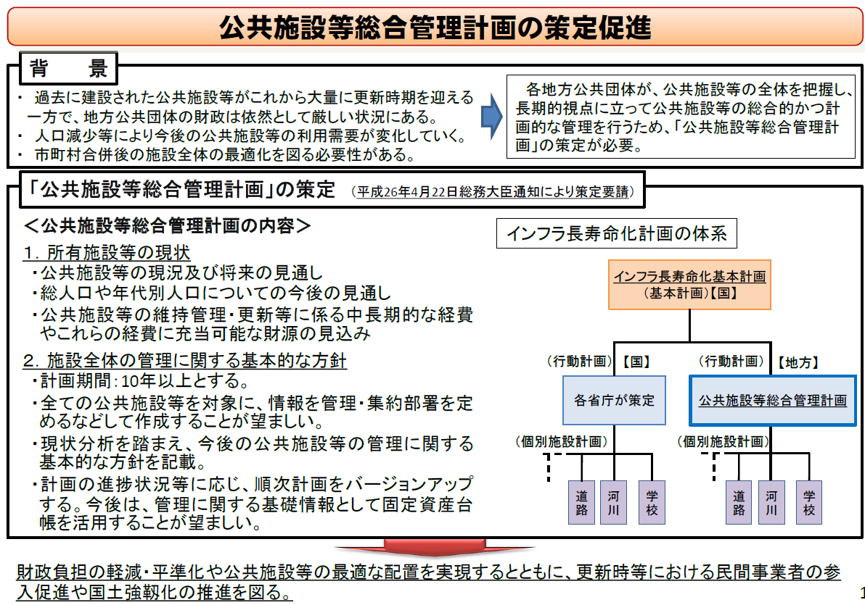
総務省資料

Slide 58
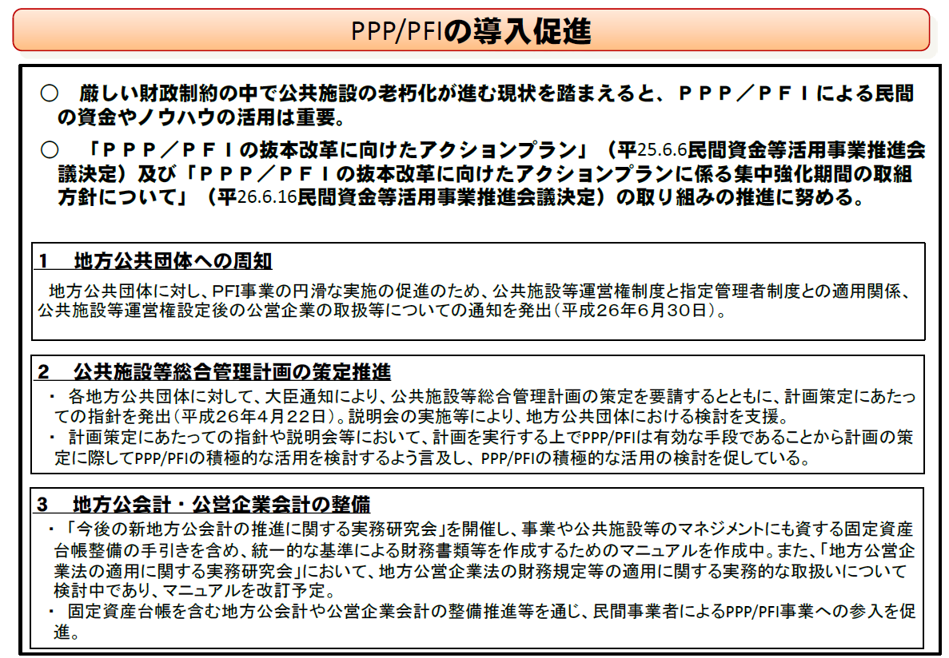
総務省資料

